Slide 1
ΣΑΡΚΩΜΑΤΑ ΜΑΛΑΚΩΝ ΜΟΡΙΩΝ-ΣΤΡΩΜΑΤΙΚΟΙ ΟΓΚΟΙ ΠΕΠΤΙΚΟΥ
ΝΙΚΟΛΕΤΤΑ ΔΗΜΗΤΡΙΟΥ
ΧΕΙΡΟΥΡΓΟΣ- ΕΠΙΜΕΛΗΤΡΙΑ Α’
23/11/2021

Slide 2
ΣΑΡΚΩΜΑΤΑ ΜΑΛΑΚΩΝ ΜΟΡΙΩΝ
Σπάνιοι, ετερογενείς όγκοι
Περισσότερα από 80 ιστολογικοί υπότυποι, με βιολογικά και κλινικά χαρακτηριστικά σύμφωνα με τον WHO
Νέες περιπτώσεις 13 460/2021στις Η.Π.Α
Θάνατοι 5 350/2021 στις Η.Π.Α
Επίπτωση 4-5 περιπτώσεις / 100 000/έτος στην Ευρώπη (Ενήλικες- GIST)
1% των κακοηθειών στους ενήλικες και το 2% των θανάτων οφειλόμενων σε καρκίνο
15% των κακοηθειών στα παιδιά

Slide 3
ΣΑΡΚΩΜΑΤΑ ΜΑΛΑΚΩΝ ΜΟΡΙΩΝ
Οι συχνότεροι τύποι είναι τα
  Λιποσαρκώματα
  Λειομυοσαρκώματα
  Αδιαφοροποίητο πλειόμορφο σάρκωμα
  GIST
Επίπτωση λιποσαρκωμάτων και λειομυοσaρκωμάτων <1/100 000/έτος

Slide 4

ΣΑΡΚΩΜΑΤΑ ΜΑΛΑΚΩΝ ΜΟΡΙΩΝ
Μπορούν να εμφανιστούν σε οποιοδήποτε σημείο του σώματος
Θέσεις ανάπτυξης
  Άκρα (43%)
  Κορμός (10%)
  Σπλάχνα (19%)
  Οπίσθιο περιτόναιο (15%)
  Κεφαλή και τράχηλος (9%)
Μεσόδερμα (Σκελετικοί μύες, λιπώδης ιστός, αιμοφόρα αγγεία, λεμφαγγεία, συνδετικός ιστός, Περιφερικά νεύρα)
Βιολογική συμπεριφορά από τον καλοηθέστερο όγκο έως κακοηθέστερο

Slide 5
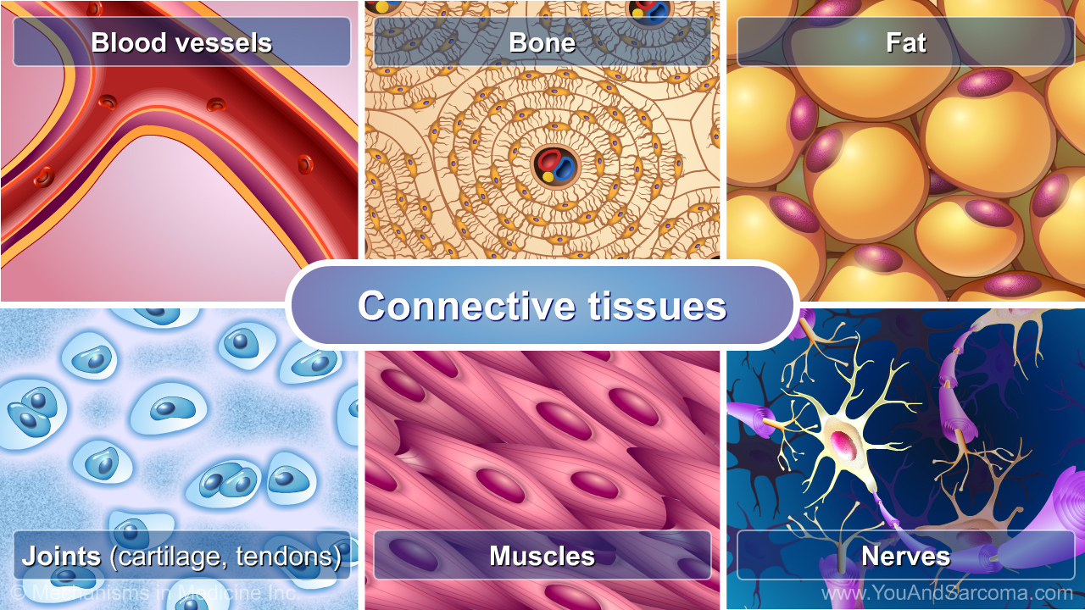

Slide 6

ΣΑΡΚΩΜΑΤΑ ΜΑΛΑΚΩΝ ΜΟΡΙΩΝ
ΑΚΡΩΝ- ΚΕΦΑΛΗΣ- ΤΡΑΧΗΛΟΥ-ΚΟΡΜΟΥ
ΚΟΙΛΙΑΣ
  ΕΝΔΟΠΕΡΙΤΟΝΑΙΪΚΑ
  ΟΠΙΣΘΟΠΕΡΙΤΟΝΑΪΚΑ
ΔΕΣΜΟΕΙΔΕΙΣ ΟΓΚΟΙ

Slide 7
ΙΣΤΟΛΟΓΙΚΟΙ ΤΥΠΟΙ

Slide 8
ΙΣΤΟΛΟΓΙΚΟΙ ΤΥΠΟΙ

Slide 9
ΣΑΡΚΩΜΑΤΑ ΜΑΛΑΚΩΝ ΜΟΡΙΩΝ
Σε οποιαδήποτε ηλικία, μεσήλικες και μεγαλύτεροι σε ηλικία
Μέση ηλικία εμφάνισης 65 έτη

Slide 10
ΣΑΡΚΩΜΑΤΑ ΜΑΛΑΚΩΝ ΜΟΡΙΩΝ
Αιτιολογία άγνωστη
Σποραδικοί όγκοι
Germline mutations
Ακτινοβολία
Περιβαλλοντικοί παράγοντες

Slide 11
ΣΑΡΚΩΜΑΤΑ ΜΑΛΑΚΩΝ ΜΟΡΙΩΝ
Νευροινωμάτωση τύπου Ι – Νόσος von Recklinghausen:
  Επικρατές, αυτοσωματική
  Γονίδιο NF1, 17q11.2
  Ογκοκατασταλτική πρωτείνη του ογκογονιδίου ras
  10% κίνδυνο εμφάνισης MPNST(MALIGNANT PERIPHERL SHEATH TUMOR)
  Σβαννώματα-Γλοιώματα
Σύνδρομο Li-Fraumeni
  Επικρατής, αυτοσωματική
  Γονίδιο TP53, 17p13.1
  p53 πρωτεϊνη
  Καρκίνος μαστού, σαρκώματα μαλακών μορίων ( ραβδομυοσάρκωμα, πλειόμορφο σάρκωμα), καρκίνο επινεφριδίων, όγκους εγκεφάλου, οστεοσαρκώματα, αιματολογικές κακοήθειες
  Ετήσια MRI-κολονοσκόπηση-μαστογραφία
  Διαφορετικής βαρύτητας φαινότυποι

Slide 12
ΣΑΡΚΩΜΑΤΑ ΜΑΛΑΚΩΝ ΜΟΡΙΩΝ
Σύνδρομο οικογενούς πολυποδίασης (FAP)
  Επικρατής, κυρίαρχή
  APC , γονίδιο 5q21-q22
  Πολύποδες κόλου, εξωκολονικές εκδηλώσεις(επιδερμοειδείς κύστεις, οστεώματα, δεσμοιειδής όγκοι)
Σύνδρομο Gardner
Nevoid basal cell carcinoma syndrome (Gorlin syndrome: PTC gene mutation)
Tuberous sclerosis (Bourneville disease: TSC1 or TSC2 mutation)
Werner syndrome (adult progeria: WRN mutation)
Οικογενές ρετινοβλάστωμα (RT γονίδιο)

Slide 13
ΣΑΡΚΩΜΑΤΑ ΜΑΛΑΚΩΝ ΜΟΡΙΩΝ
Ακτινοβολία (δοσοεξαρώμενο αποτέλεσμα)
  Αδιαφοροποίητο πλειόμορφο σάρκωμα
  Αγγειοσάρκωμα
  Λειομυοσάρκωμα
  Ινοσάρκωμα
Καρκινογόνα
  Thorostat (αγγειοσάρκωμα ήπατος)
HIV-Human Herpes 8 (Σαρκώμα Kaposi)
Notes:
Stewart-Treves syndrome: post mastectomy lymphedema and lymphangiosarcoma, 10 years after treatment

Slide 14
ΔΙΑΓΝΩΣΗ
Δύσκολη
Διαφορική διάγνωση
Multidisciplinary team
Centers of experience

Slide 15
ΔΙΑΓΝΩΣΗ- ΚΛΙΝΙΚΗ ΕΙΚΟΝΑ
Οποιαδήποτε μάζα μαλακών μορίων με ένα από τα ακόλουθα
  Μάζα άνω των 5 εκ
  Μάζα που αυξάνεται σε μέγεθος
  Επώδυνη μάζα
  Εν τω βάθει βλάβες

Slide 16
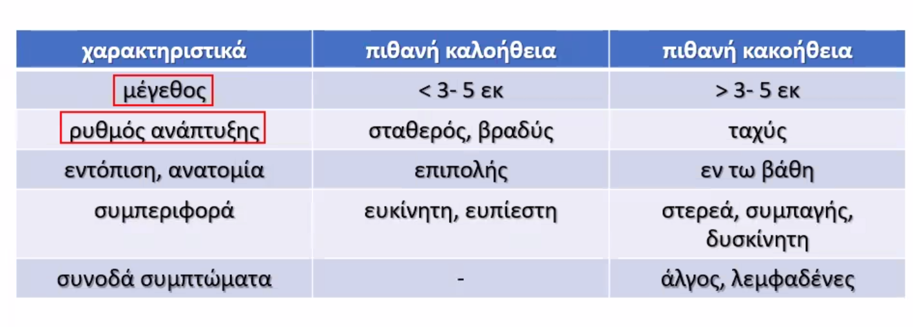
ΔΙΑΓΝΩΣΗ
SPECIALIST CENTERS
Λεπτομερές ιστορικό
Κλινική εξέταση
Απεικονιστικός έλεγχος
Βιοψία

Slide 17
ΔΙΑΓΝΩΣΗ
Απεικονιστικός έλεγχος
  MRI (άκρα, κορμός, πύελος)
  CT (επασβεστωμένες βλάβες, οπισθοπεριτοναϊκά σαρκώματα)
Βιοψία
  Βιοψία με λεπτή βελόνη
  Core biopsy
  Incisional biopsy (αποτυχία core biopsy, μικρή πιθανότητα επιπλοκών και μετανάστευσης καρκινικών κυττάρων)
  Excisional biopsy (βλάβες < 2 εκ, επιφανειακές, με χαμηλή πιθανότητα κακοήθειας)

Slide 18
ΠΡΟΕΓΧΕΙΡΗΤΙΚΗ ΒΙΟΨΙΑ
Σταδιοποίηση- πρόγνωση (ιστολογικός τύπος, βιολογική συμπεριφορά)
Βέλτιστος σχεδιασμός χειρουργικής εκτομής
Ένδειξη προεγχειρητικής - διεγχειρητικής ακτινοβολίας
Ένδειξη προεγχειρητικής συστηματικής χημειοθεραπείας
Ενημέρωση ασθενούς

Slide 19
ΣΤΑΔΙΟΠΟΙΗΣΗ
CT θώρακος
CT κοιλίας-πυέλου
Ανάλογα με τον ιστολογικό τύπο
  Μυξοειδές λιποσάρκωμα CT κοιλίας-πυέλου, ολοσωματική MRI
  Κυψελιδικό σάρκωμα CT, MRI εγκεφάλου
PET CT δεν αποτελεί εξέταση ρουτίνας

Slide 20
ΙΣΤΟΛΟΓΙΚΗ ΕΚΘΕΣΗ
RESECTION MARGINS
  R0
  R1
  R2

Slide 25
ΣΑΡΚΩΜΑΤΑ ΜΑΛΑΚΩΝ ΜΟΡΙΩΝ
Μεθίστανται κυρίως αιματογενώς ιδίως στους πνεύμονες. Λεμφικές μεταστάσεις είναι σπάνιες με εξαίρεση συγκεκριμένους υποτύπους
Η χειρουργική εκτομή με ελεύθερα όρια εκτομής είναι η θεραπεία εκλογής.

Slide 26
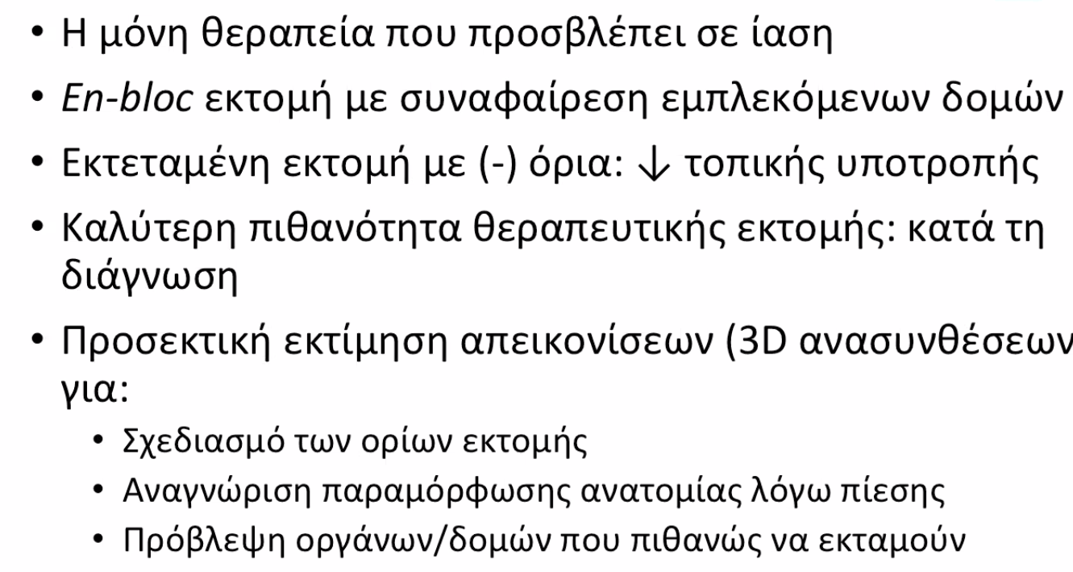
ΣΑΡΚΩΜΑΤΑ ΜΑΛΑΚΩΝ ΜΟΡΙΩΝ
ΧΕΙΡΟΥΡΓΙΚΗ ΕΚΤΟΜΗ

Slide 27

ΑΝΤΙΜΕΤΩΠΙΣΗ ΠΕΡΙΟΡΙΣΜΕΝΗΣ ΝΟΣΟΥ

Slide 28
ΑΝΤΙΜΕΤΩΠΙΣΗ ΤΟΠΙΚΑ ΠΡΟΧΩΡΗΜΕΝΗΣ ΝΟΣΟΥ

Slide 29
ΑΝΤΙΜΕΤΩΠΙΣΗ ΜΕΤΑΣΤΑΤΙΚΗΣ ΝΟΣΟΥ ΤΟΠΙΚΑ ΕΞΑΙΡΕΣΙΜΗ

Slide 30
ΑΝΤΙΜΕΤΩΠΙΣΗ ΜΕΤΑΣΤΑΤΙΚΗΣ ΝΟΣΟΥ, ΜΗ ΕΞΑΙΡΕΣΙΜΗΣ ΤΟΠΙΚΑ

Slide 31
ΣΑΡΚΩΜΑΤΑ ΚΟΙΛΙΑΣ
40% όλων των σαρκωμάτων
Τα σαρκώματα κοιλίας- πυέλου αποτελούν πρόκληση λόγω της περίπλοκης ανατομίας και των περιορισμών που υπάρχουν στην ριζική εκτομή αυτών
Από τα σαρκώματα της κοιλίας είναι συχνότερα αυτά του κοιλιακού τοιχώματος και του οπιθοπεριτοναίου
Σπανιότερα βρίσκονται ενδοπεριτοναϊκά και στην πύελο
Λανθασμένη ή μη ακριβής διάγνωση στο 20-30%
  Σπάνιοι όγκοι
  Ενδογενής περιπλοκότητα
  Εξειδικευμένος τεχνικός εξοπλισμός
  Μικρή προσπάθεια επιμόρφωσης

Slide 32
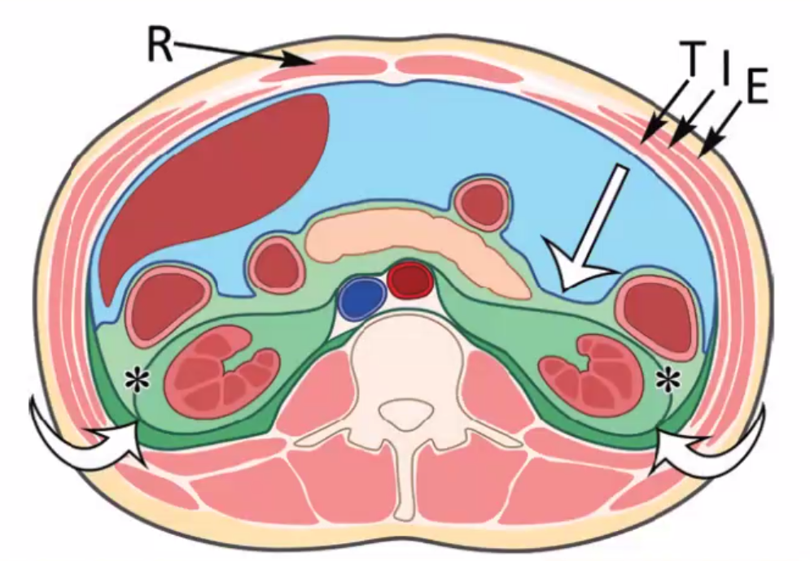

Slide 33
ΟΠΙΣΘΟΠΕΡΙΤΟΝΑΪΚΑ ΣΑΡΚΩΜΑΤΑ
16% των σαρκωμάτων αναπτύσσονται στον οπισθοπεριτοναϊκό χώρο
1/3 των όγκων του οπισθοπεριταιναϊκού χώρου
53-56% γυναίκες
Μέση ηλικία εμφάνισης 59-61 έτη

Slide 34

ΟΠΙΣΘΟΠΕΡΙΤΟΝΑΪΚΑ ΣΑΡΚΩΜΑΤΑ
ΚΛΙΝΙΚΗ ΕΙΚΟΝΑ
  Μη ειδικά συμπτώματα
  Συχνότερα συμπτώματα
    Οσφυαλγία
    Εντερική απόφραξη
    Από το ουροποιητικό
    Από έσω γεννητικά όργανα
  Τυχαίο εύρημα
Μέση διάμετρος κατά την διάγνωση 15 εκ

Slide 35
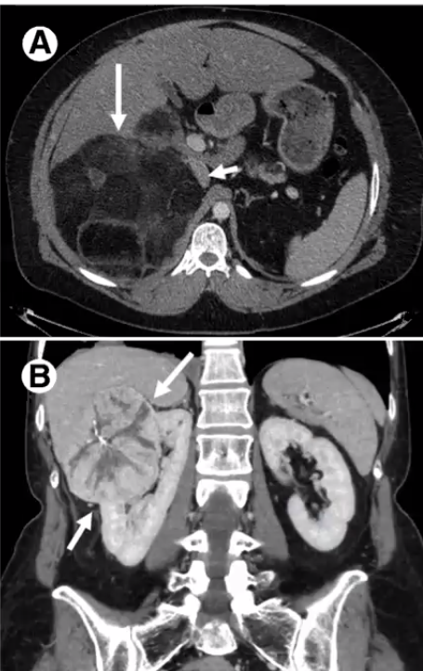
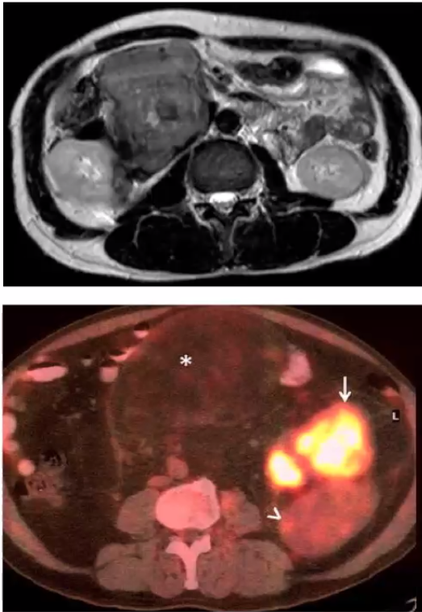
ΟΠΙΣΘΟΠΕΡΙΤΟΝΑΪΚΑ ΣΑΡΚΩΜΑΤΑ
ΑΠΕΙΚΟΝΙΣΤΙΚΕΣ ΕΞΕΤΑΣΕΙΣ
  CT κοιλίας- πυέλου (έκταση νόσου, σχέση με γειτονικά όργανα, ήπαρ, περιτόναιο)
  MRI
  CT θώρακος (14% σύγχρονες πνευμονικές μεταστάσεις )
  PET SCAN (Σταδιοποίηση)

Slide 36
ΟΠΙΣΘΟΠΕΡΙΤΟΝΑΪΚΑ ΣΑΡΚΩΜΑΤΑ
Βιοψία κατευθυνόμενη με CT
  Απαραίτητη για ιστολογική διάγνωση
  Διαφορική διάγνωση
    Άλλες κακοήθειες
    Μεταστατικούς όγκους
    Καλοήθεις όγκους
  Εκτός αν η απεικονιστική εικόνα είναι παθογνωμονική ή υπάρχει κίνδυνος κάκωσης
  Πιθανότητα διασποράς 0.37-2%
  Οπισθοπεριτοναϊκά
  Ειδικότητα 98%
  Θετική προγνωστική αξία 85%

Slide 37
ΟΠΙΣΘΟΠΕΡΙΤΑΟΝΑΪΚΑ ΣΑΡΚΩΜΑΤΑ

Slide 38
Σταδιοποίηση

Slide 39
ΟΠΙΣΘΟΠΕΡΙΤΟΝΑΪΚΑ ΣΑΡΚΩΜΑΤΑ
Λιποσάρκωμα (56,8%)
  WDLS (Well Differentiated LS)
  DDLS (De- Differentiated LS)
  Μυξοειδές
  Πλειόμορφο
  Μικτό
  Ακαθόριστο
Λειομυοσάρκωμα (24.7%)
Αδιαφοροποίητο (8,6%)
Ιστοπαθολογική Διάγνωση
  Ανοσοϊστοχημεία
  Ανοσοφθορισμό
  RT-PCT
Εξειδικευμένο παθολογοανατομίκο εργαστήριο

Slide 40
ΟΠΙΣΘΟΠΕΡΙΤΟΝΑΪΚΑ ΣΑΡΚΩΜΑΤΑ
Αντιμετώπιση
  ΕΞΙΔΙΚΕΥΜΕΝΑ ΚΕΝΤΡΑ ΣΑΡΚΩΜΑΤΟΣ
  MDT (Multidisciplinary team)
  Case by case

Slide 41
ΟΠΙΣΘΟΠΕΡΙΤΟΝΑΪΚΑ ΣΑΡΚΩΜΑΤΑ
ΧΕΙΡΟΥΡΓΙΚΗ ΕΚΤΟΜΗ
  Θεραπεία εκλογής σε τοπικά εξαιρέσιμη νόσο
  Όρια εκτομής- en block εκτομή
  Προεγχειρητικός σχεδιασμός
  Μη χειρουργήσιμο
    Αγγειακή διήθηση (κοιλιακού τρίποδα και άνω μεσεντερίου αρτηρίας, πυλαίας φλέβας)
    Σαρκωμάτωσις
    Απομακρυσμένες μεταστάσεις
    Αμφοτερόπλευρη προσβολή των νεφρών
    Πύλης ήπατος
  Διαμερισματικές εκτομές

Slide 42
ΟΠΙΣΘΟΠΕΡΙΑΤΟΝΑΊΚΑ ΣΑΡΚΩΜΑΤΑ

Slide 43
ΟΠΙΣΘΟΠΕΡΙΤΟΝΑΪΚΑ ΣΑΡΚΩΜΑΤΑ
Προεγχειρητική ακτινοθεραπεία
  Μείωση όγκου
  Όρια εκτομής
  Σοβαρές επιπλοκές
  Χωρίς όφελος στην τοπική
  υποτροπή ή επιβίωση/STRASS-1)
  Εξατομίκευση????
Borderline

Slide 44
ΟΠΙΣΘΟΠΕΡΙΤΟΝΑΪΚΑ ΣΑΡΚΩΜΑΤΑ
Χημειοθεραπεία
  Μικρή ευαισθησία
ΜΕΤΕΓΧΕΙΡΗΤΙΚΗ ΘΕΡΑΠΕΙΑ
  R0 NAD
  R1/2 Re-excision/RT
  Συστηματική χημειοθεραπεία????

Slide 45
ΟΠΙΣΘΟΠΕΡΙΤΟΝΑΪΚΑ ΣΑΡΚΩΜΑΤΑ
Μη χειρουργήσιμη νόσος ή μεταστατική νόσος

Slide 47
ΟΠΙΣΘΟΠΕΡΙΤΟΝΑΪΚΑ ΣΑΡΚΩΜΑΤΑ
OS | LR | DM
Ηλικία | Φύλο | Ιστολογικός τύπος
Φύλο | Μέγεθος όγκου | Διήθηση παρακείμενων οργάνων
Μέγεθος όγκου | Ιστολογικός τύπος | Εξειδίκευση χειρουργού
Αριθμός οργάνων που αφαιρέθηκαν | Διήθηση παρακείμενων οργάνων | Piecemeal resection
Διήθηση παρακείμενων οργάνων | R0 | Grade
R0 | Εξειδίκευση χειρουργού
Ιστολογικός Τύπος | Προεγχειρητική ακτινοθεραπεία
Grade | Piecemeal resection
Πολυεστιακή νόσος | Grade
Προγνωστικοί
παράγοντες

Slide 48
ΟΠΙΣΘΟΠΕΙΤΟΝΑΪΚΑ ΣΑΡΚΩΜΑΤΑ
5-ετής επιβίωση 64-72%
Τοπική υποτροπή 24-39%
Απομακρυσμένες μεταστάσεις 21-24%

Slide 49
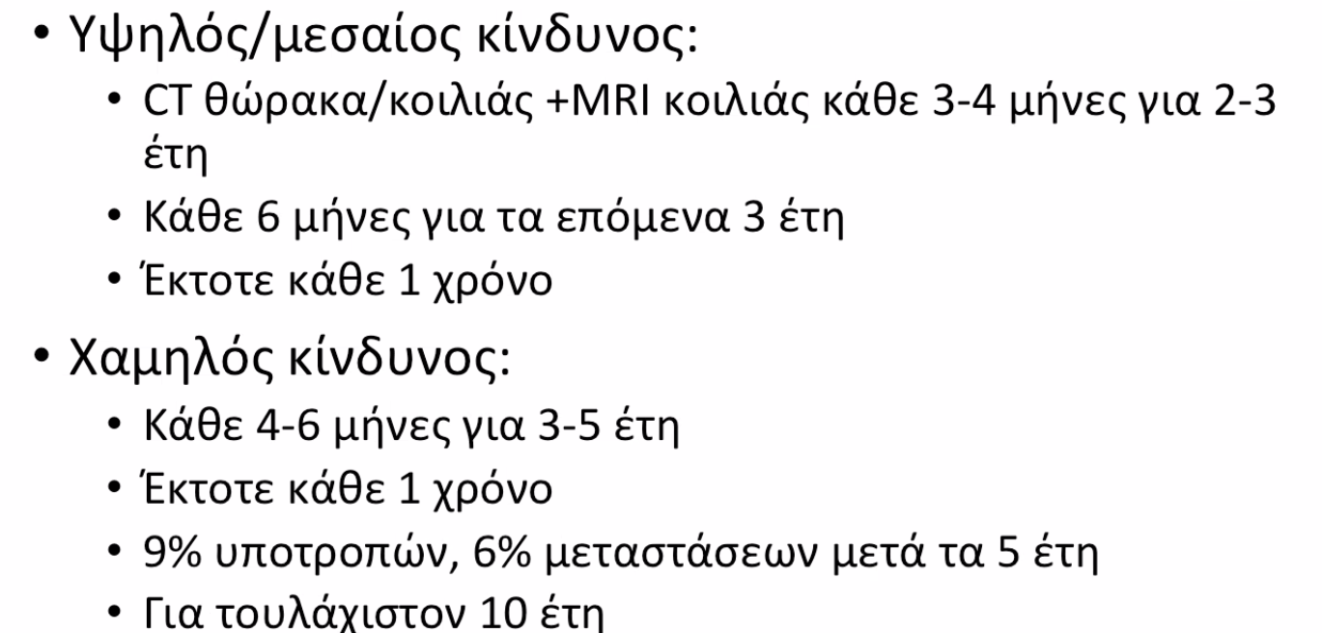
ΟΠΙΣΘΟΠΕΡΙΤΟΝΑΪΚΑ ΣΑΡΚΩΜΑΤΑ
Follow up

Slide 50
ΔΕΣΜΟΕΙΔΕΙΣ ΟΓΚΟΙ
Aggressive fibromatosis
Ινώδη νεοπλάσματα προερχόμενα από τα μυοαπονευρωτικά πέταλα
Τοπικά διηθητικά
Σπάνια μεθίστανται
Συνήθως εμφανίζονται στο κοιλιακό τοίχωμα των εγκύων ή σαν ενδοπεριταναϊκες μάζες σε μεγαλύτερης ηλικίας άρρενες
Μετάλλαξη γονίδιο CTNNB1
5% FAP /Gardner
7-15% FAP

Slide 51
ΔΕΣΜΟΕΙΔΗΣ ΟΓΚΟΙ
CT/MRI
Βιοψία
Αντιμετώπιση εξαιρέσιμων βλαβών χειρουργείο
Προγνωστικοί παράγοντες για υποτροπή
  Θέση όγκου
  Μέγεθος
  Ηλικία
  Όρια εκτομής
Εξωκοιλιακοί όγκοι υποτροπιάζουν συχνότερα σε σχέση με ενδοκοιλιακούς

Slide 53
ΣΤΡΩΜΑΤΙΚΟΙ ΟΓΚΟΙ ΠΕΠΤΙΚΟΥ (GIST)

Slide 54
GIST
Κακοήθεις μεσεγχυματικοί όγκοι
Αποτελούν τα συχνότερα σαρκωμάτων μαλακών μορίων του ΓΕΣ
1% των καρκίνων του ΓΕΣ
Επίπτωση 0.4 - 2 περιπτώσεις/ 100 000 / έτος
WHO 2020 όλα τα GISTs θεωρούνται κακοήθη ανεξάρτητα μεγέθους, θέση ή μιτωτικού δείκτη
Μέση Ηλικία εμφάνισης 60-65 έτη
Άνδρες > Γυναίκες
Notes:
Νέες μελέτες επίπτωση 8 περιπτώσεις/ 1 εκατομμύριο/έτος
Τυχαίο εύρημα τα μικρά GIST έως 1εκ στο 22,5% στα άτομα άνω των 50 ετών

Slide 55
GIST
Εκφράζουν το αντιγόνο CD 117
Το αντιγόνο CD 117 είναι συνώνυμο με τον διαμεμβρανικό υποδοχέα της τυροσινικής κινάσης KIT
Πρωτο-ογκογονίδιο KIT
Κύτταρα Cajal που βρίσκονται στο μυεντερικό πλέγμα ή τα πολυδύναμα κύτταρα
Κύτταρα Cajal δρουν ως βηματοδότης στο ΓΕΣ
Έχουν ίδιους υποδοχείς CD 117/ DOG1
Notes:
DOG1 Calcium activated chloride channel
c-KIT υποδοχέας(υποδοχέας τυροσινικής κινάσης)
KIT overexpression
Related tyrosine kinase receptor platelet derived growth factor receptor a

Slide 56
GIST
Μεταλλάξεις
  95% των GIST εκφράζουν CD 117 (KIT)
  80% KIT γονίδιο
  5-10% PDGFRΑ(platelet derived growth factor receptor alpha) γονίδιο
  10-15% ‘wild-type’
Notes:
Η πλειοψηφία των GIST έχει ενεργοποιημένες μεταλλάξεις στο γονίδιο c-kit, που είναι ο
κώδικας για έναν υποδοχέα τυροσινικής κινάσης. Η μετάλλαξη παράγει ένα συνδέτη (ligant)
που προκαλεί ανεξέλεγκτη δραστηριοποίηση της τυροσινικής κινάσης που εν συνεχεία
προκαλεί την ανεξέλεγκτη ανάπτυξη των κυττάρων. Σε περίπου 5% των GISTs υπάρχει μια
μετάλλαξη στα σχετικά PDGFR-a (Platelet Derived Growth Factor Receptor) τυροσινικής
κινάσης γονίδια. Μετάλλαξη στα γονίδια c-kit και PDGFRA μπορεί να προβλέψει την
ανταπόκριση στη θεραπεία με τον αναστολέα της τυροσινικής κινάσης (imatinib, Glivec).

Slide 57
Notes:
ΣΟΥΚΙΝΙ΄ΚΗ ΔΕΥΔΡΟΓΟΝΑΣΗ

Slide 58
GIST
Σποραδικά
5% οικογενή γενετικά σύνδρομα(heritable mutations in the KIT gene)
  Carney–Stratakis syndrome (dyad)
  Carney triad syndrome
  Family Neurofibromatosis type 1 (NF1)
  Primary familial GIST syndrome (πολλαπλές βλάβες)
Ασθενείς με GIST έχουν μεγαλύτερη πιθανότητα να εμφανίσουν άλλους καρκίνους συγκριτικά με τον γενικό πληθυσμό
Notes:
Carney–Stratakis syndrome or Carney–Stratakis dyad is diagnosed in children or young adults at an average age of 19–21 years . These patients usually have associate GISTs and paragangliomas .
Carney triad is diagnosed in young women with GISTs, pulmonary chondromas and paragangliomas
Carney–Stratakis syndrome and Carney triad are GIST syndromes diagnosed in pediatric, adolescent and young adult patients
GISTs associated with NF1 syndrome are localized in the small intestine in >70% of cases . These are usually multifocal tumors, and have low mitotic rates . Unlike sporadic GISTs, in these cases, mutations in the PDGFRA and KIT genes are rare.
The primary familial GIST syndrome is characterized by the predisposition to an early development of multiple tumors, located in the stomach or small intestine. Patients with germline mutations in KIT genes can have associate paragangliomas, dysphagia or skin hyperpigmentation, and patients with mutations in PDGFRA genes associate inflammatory fibroid polyps or intestinal fibromatosis.

Slide 59
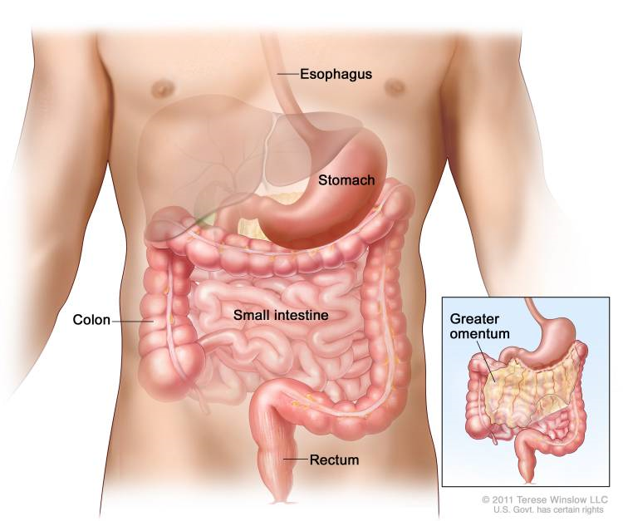
GIST
Εμφανίζονται οπουδήποτε στο ΓΕΣ
  Στομάχι (60%).
  Λεπτό έντερο (30%)
  12δάκτυλο (5%)
  Ορθό (4-5%)
  Κόλον (1%)
  Οισοφάγος (<1%)
  Επίπλουν/Μεσεντέριο (σπάνιο)
Notes:
GIST may arise in the appendix, gallbladder, pancreas, retroperitoneum, and paravaginal and periprostatic tissues.

Slide 60
GIST
20-25% γαστρικά GISTs
40-50% GISTs λεπτού εντέρου
10-25% μεταστατικά κατά την εμφάνιση
Μεταστάσεις ήπαρ και περιτοναϊκή κοιλότητα
Σπάνια μεθίσταται στους λεμφαδένες και πνεύμονες

Slide 61
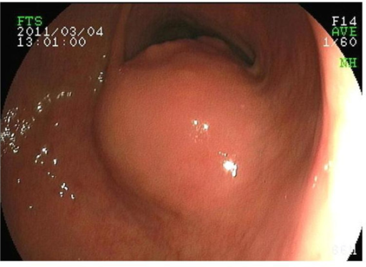
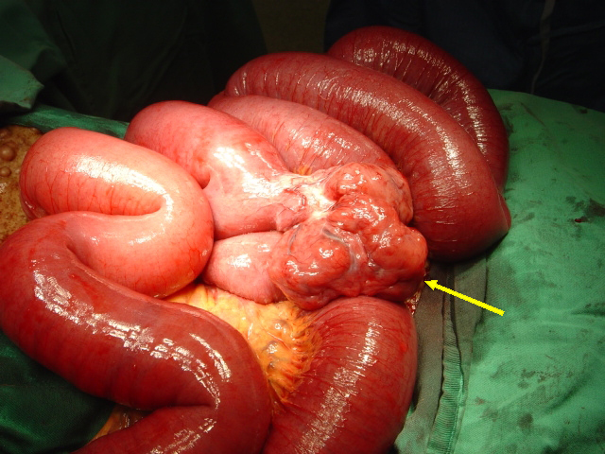
ΙΣΤΟΛΟΓΙΚΑ ΧΑΡΑΚΤΗΡΙΣΤΙΚΑ
Μέγεθος 1-40εκ(5εκ)
Μονήρη, καλά περιεγραμμένα οζίδια (νέκρωση, αιμορραγία)
Υποβλενογόνια, υποορογόνιες ή ενδοαυλίκες μάζες, εξωφυτικές
Εξέλκωση βλεννογόνου- αιμορραγία

Slide 62
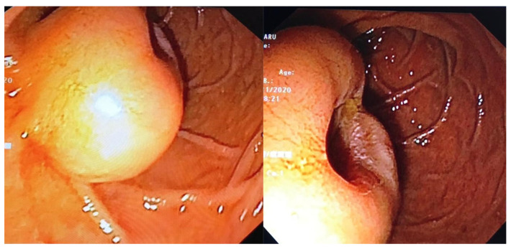

Slide 63
ΙΣΤΟΛΟΓΙΚΑ ΧΑΡΑΚΤΗΡΙΣΤΙΚΑ
3 ιστολογικοί τύποι
  Ατρακτοειδής 70%
  Eπιθηλιοειδής 20%
  Μεικτός 10%
Notes:
10% μεικτός τύπος

Slide 64
ΙΣΤΟΛΟΓΙΚΑ ΧΑΡΑΚΤΗΡΙΣΤΙΚΑ-ΑΝΟΣΟΪΣΤΟΧΗΜΕΙΑ
95% +kit
60-70% CD34
30-40% smooth muscle actin
5% S-100 πρωτεΐνη
1-2% δεσμίνη
1-2% κερατίνη

Slide 65
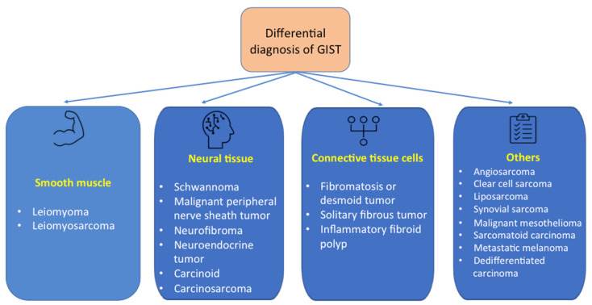

Slide 66
ΚΛΙΝΙΚΗ ΕΙΚΟΝΑ
Θέση
Μέγεθος
Επιθετικότητα
Αιμορραγία ΓΕΣ (μέλαινες κενώσεις, αιματέμεσις, αιματοχεσία, αναιμία)
Πόνος
Ψηλαφητή μάζα
Οξεία κοιλία λόγω ρήξης όγκου
Ειλεός
Δυσφαγία
Κόπωση
Αίσθημα πληρότητας
Μάζα
Απώλεια βάρους
Πυρέτος
Τυχαίο εύρημα-Ασυμπτωματικοί

Slide 67
ΚΛΙΝΙΚΗ ΕΙΚΟΝΑ

Slide 68
ΔΙΑΓΝΩΣΗ
Κλινική εικόνα
Ακτινολογικά χαρακτηριστικά
Ιστολογική τεκμηρίωση

Slide 69
ΔΙΑΓΝΩΣΗ
Γαστροσκόπηση/ Κολονοσκόπηση
Ενδοσκοπικό υπέρηχο
  Υποβλεννογόνια οζίδια
  Κυστική εκφύλιση
  Νεκρώσεις
Ενδοσκοπική βιοψία με λεπτή βελόνη (Προεγχειριτική θεραπεία)
Διαδερμική βιοψία μόνο σε μεταστατική νόσο
CT κοιλίας (συμπαγής, ομαλή, νέκρωση, αιμορραγία, διήθηση πέριξ ιστών)
MRI κοιλίας
PET-CT
Notes:
Τυχαίωμα σε ασυμπτωματικούς ασθενεις ή σε συμπτωματικούς ασθενείς

Slide 70
ΔΙΑΓΝΩΣΗ
Οζίδια με εικόνα > 2εκ εκτομή
Υποβλένογόνιες μάζες < 2εκ στο στόμαχο ή 12δακτύλο
  EUS-βιοψία εκτομή
  Ενδοσκοπική ή χειρουργική
  Παρακολούθηση
Οζίδια ορθού
  Βιοψία
  MRI
  Ενδοορθικό υπέρηχο
  ΕΚΤΟΜΗ

Slide 72
ΣΤΑΔΙΟΠΟΙΗΣΗ

Slide 73
ΠΡΟΓΝΩΣΤΙΚΟΙ ΠΑΡΑΓΟΝΤΕΣ
Θέση
  Τα Gist στομάχου έχουν καλύτερη πρόγνωση συγκριτικά με του λεπτού εντέρου
  Τα Gist ορθού έχουν κακοήθη συμπεριφορά ακόμα κ σε μικρό μέγεθος
Μέγεθος όγκου
Μιτωτικός δείκτης
Ρήξη όγκου

Slide 74
ΑΝΤΙΜΕΤΩΠΙΣΗ

Slide 75

ΑΝΤΙΜΕΤΩΠΙΣΗ

Slide 76
ΑΝΑΣΤΟΛΕΙΣ ΤΥΡΟΣΙΝΙΚΗΣ ΚΙΝΑΣΗΣ
2001
50% υπολειπόμενη νόσος
Επιβίωση 10-23 μήνες
IMANITIB (Glivec) αναστολέας τυροσινικής κινάσης
Επιβίωση 60 μήνες
Επικουρική θεραπεία όγκοι άνω των 3 εκ, υψηλού κινδύνου υποτροπής για 3 χρόνια μειώνει την υποτροπή και αυξάνει την επιβίωση
Προεγχειρητική θεραπεία
Μεταστατική νόσος ή τοπικά προχωρημένη

Slide 77
ΑΝΑΣΤΟΛΕΙΣ ΤΥΡΟΣΙΝΙΚΗΣ ΚΙΝΑΣΗΣ

Slide 78
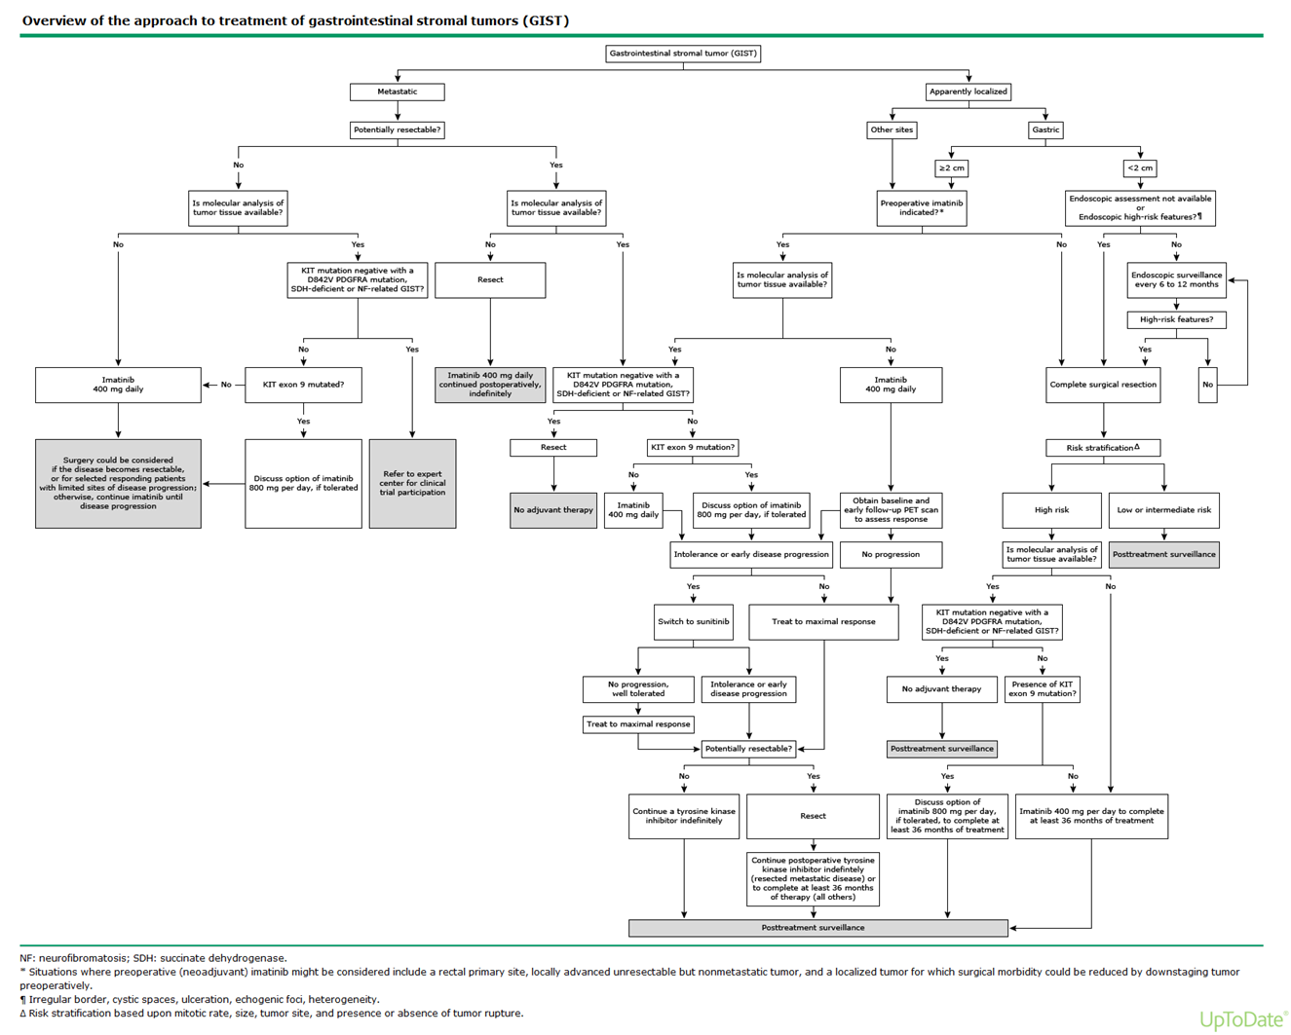

Slide 79
ΠΑΡΑΚΟΛΟΥΘΗΣΗ
CT scan 3-6 μήνες για τα πρώτα 5 χρόνια
PET SCAN

Slide 80
ΕΥΧΑΡΙΣΤΩ

